Slide 1

我有一盒彩笔

Slide 2
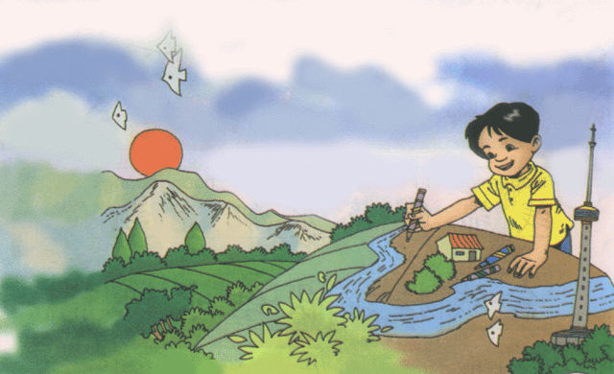
我有一盒彩笔
看图欣赏
认一认
学一学
朗读课文
练习扩展

Slide 3
学一学
盒 彩 圆
底 宝 永
消 灭

Slide 4
盒

Slide 5
彩

Slide 6
圆

Slide 7
底

Slide 8
宝

Slide 9
永

Slide 10
消

Slide 11
灭

Slide 12

盒：一盒 盒子 饭盒 文具盒
彩：彩色 彩虹 彩笔 彩云
圆：圆形 圆柱 方圆 汤圆
底：海底 底下 床底 底片
宝：宝贝 宝石 宝刀 国宝
永：永远 永生 永久 永世
消：消失 消息 消防 消灭
灭：消灭 灭火 吹灭 自生自灭

Slide 13

我们多么幸福

Slide 14
多音字
z4ng
(宝藏、西藏）
藏
c2ng
(躲藏、收藏）

Slide 15
练习扩展
比一比
填一填
连一连
仿 写

Slide 16
填一填
照样子，在括号里填上适当的词。
例：（ ）稻田
灌溉
（ ）饥荒
（ ）眼睛
消灭
睁开
（ ）嘴巴
（ ）机器
张开
开动
（ ）云天
（ ）山尖
插入
挂在

Slide 17
填一填
照样子，在括号里填上适当的词。
例：（ ）稻田
灌溉
（ ）饥荒
（ ）眼睛
消灭
睁开
（ ）嘴巴
（ ）机器
张开
开动
（ ）云天
（ ）山尖
插入
挂在

Slide 18
连一连
连一连，读一读。
紫色的
云朵
白色的
葡萄
广阔的
眼睛
黑色的
天空

Slide 19
连一连
连一连，读一读。
紫色的
云朵
白色的
葡萄
广阔的
眼睛
黑色的
天空

Slide 20
比一比
比一比，再组词
曲线
结果
线（ ）
结（ ）
绕（ ）
洁（ ）
围绕
洁白
盆（ ）
海绵
花盆
绵（ ）
盒（ ）
棉花
盒子
棉（ ）

Slide 21
比一比
比一比，再组词
曲线
结（ ）
线（ ）
结果
绕（ ）
洁（ ）
围绕
洁白
盆（ ）
海绵
花盆
绵（ ）
盒（ ）
棉花
盒子
棉（ ）

Slide 22
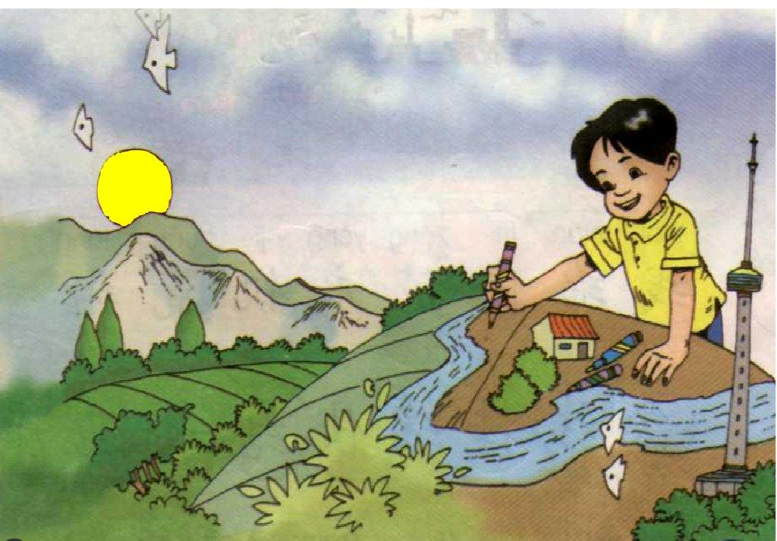
我有一盒彩笔，我用它画美丽的今天

Slide 23
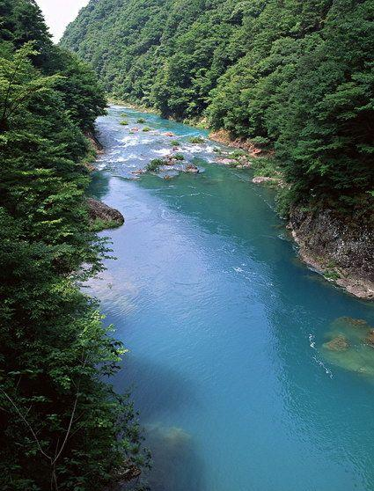
。
画一条蓝色的直线，那是小河流过稻田。

Slide 24
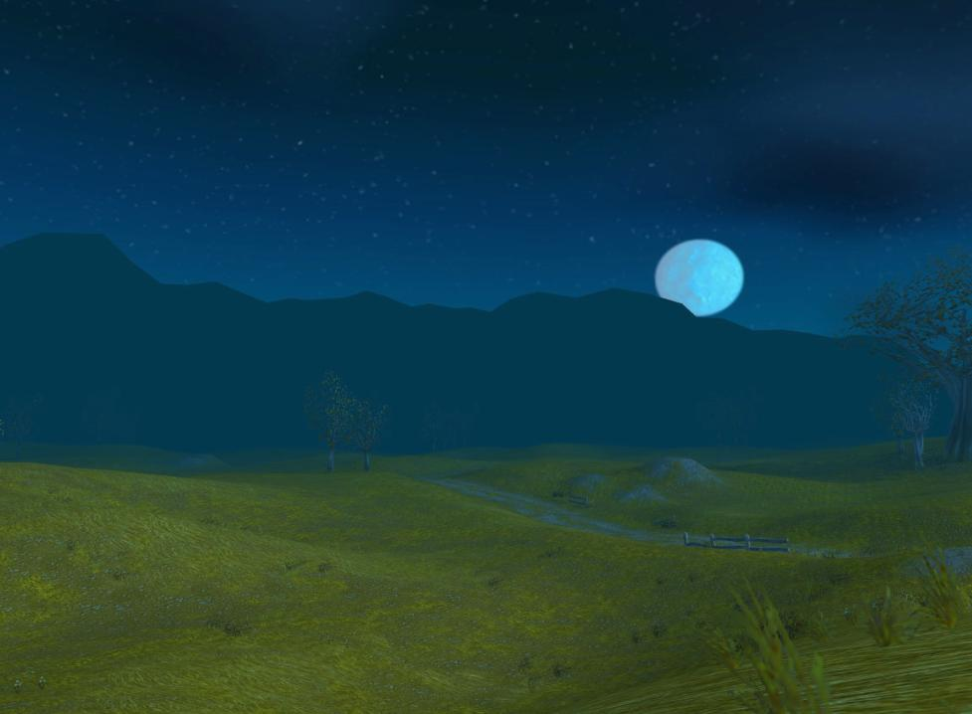
画一个黄色的圆，那是中秋明月挂在山间。

Slide 25
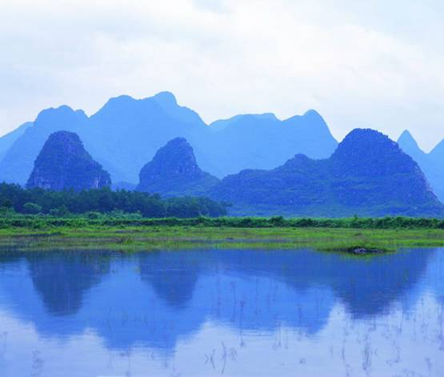
画一条紫色的曲线，那是连绵起伏的远山。

Slide 26
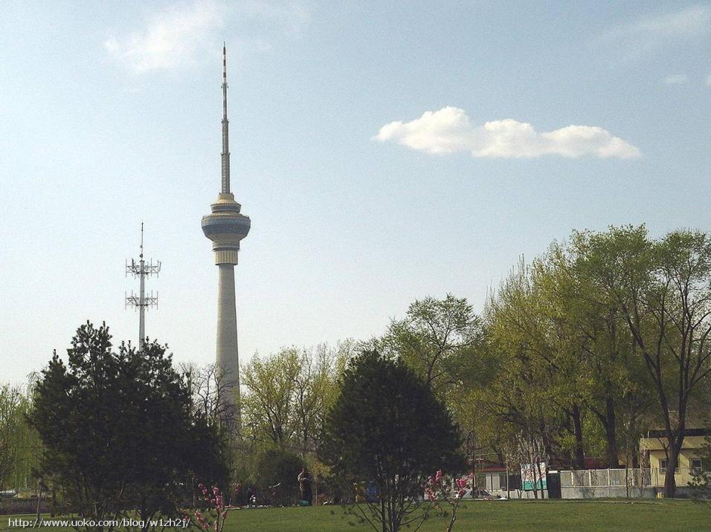
画一个细细直立的三角，
那是电视塔插入云天。

Slide 27
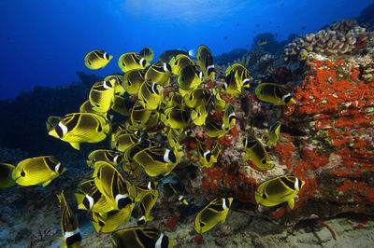

Slide 28
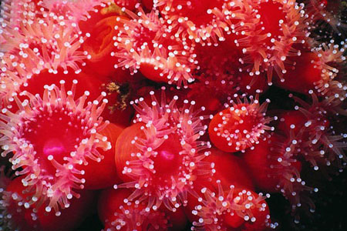

Slide 29
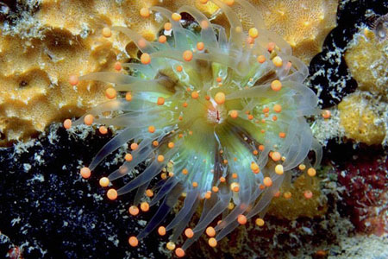

Slide 30
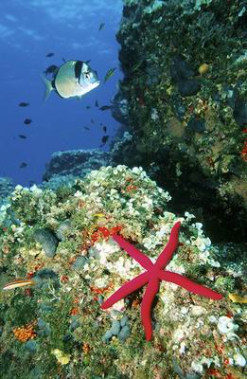

Slide 31
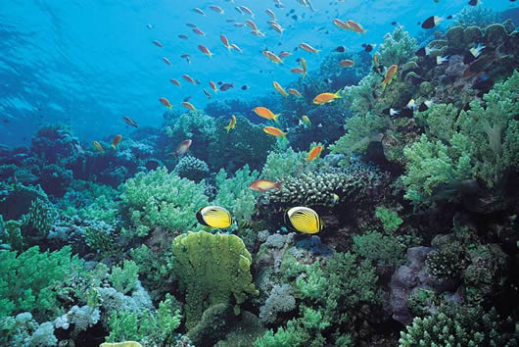

Slide 32
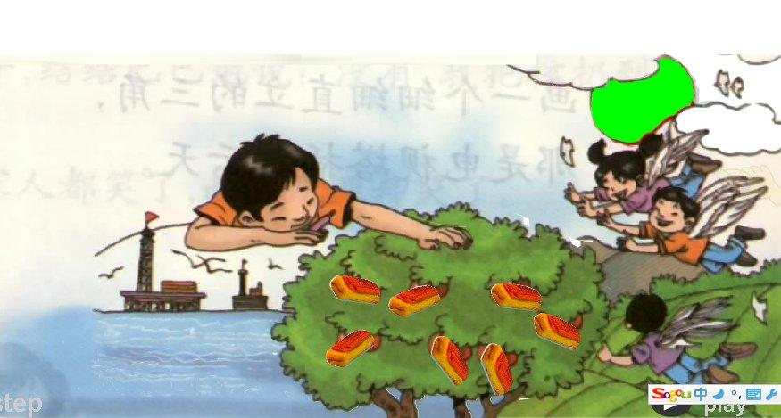
我有一盒彩笔，我用它画明天的理想
我画绿色的太阳，
为了让夏天凉爽。

Slide 33
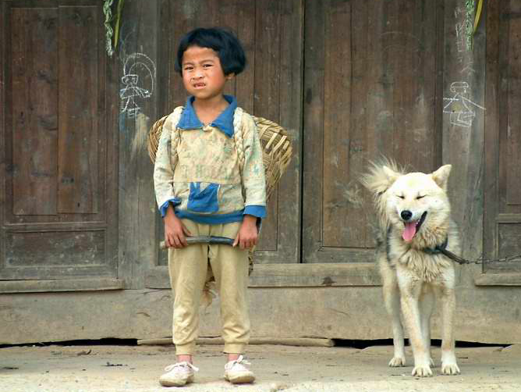
我画结满面包的大树，
为了永远消灭饥荒。

Slide 34
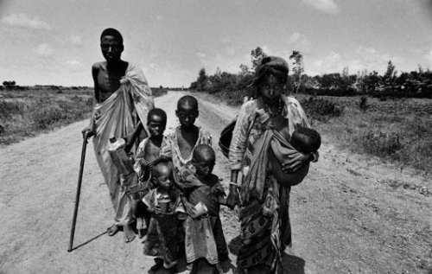

Slide 35
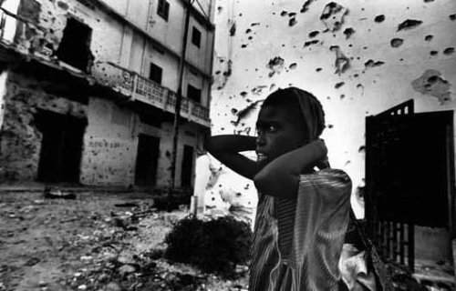

Slide 36

我有一盒彩笔，
我用它画美丽的今天：
画一个红色的圆，
那是太阳落在山尖。
画一条蓝色的波浪线，
那是大海流过岸边。
画几条彩色的横线，
那是彩虹挂在云间。
画一个长长的梯形，
那是小船游在小河中间。

Slide 37
我有一盒彩笔，
我用它画明天的理想：
我画能变成气球的书包，
为了让小朋友拉着书包就飘到学校。
我画长着翅膀的楼房，
让它带着我们到处游玩。
我画会教书的机器人，
为了让老师不再辛劳。
我画盖满楼房、种满绿树的太空，
为了让我们生活的空间更美好。

Slide 39
线

Slide 40
绵

Slide 41
伏

Slide 42
cáng
藏
zàng

Slide 43
永

Slide 44
饥

Slide 45
荒

Slide 46
稻

Slide 47
理

Slide 48
透

Slide 49
结

Slide 50
盒

Slide 51
彩

Slide 52
圆

Slide 53
底

Slide 54
宝

Slide 55
消

Slide 56
灭

Slide 57
紫

Slide 59
直线

Slide 60
曲线

Slide 61
连绵起伏

Slide 62
插入

Slide 63
稻田

Slide 64
紫色

Slide 65
理想

Slide 66
透明

Slide 67
宝藏

Slide 68
消灭

Slide 69
同学们真棒！

